Slide 1
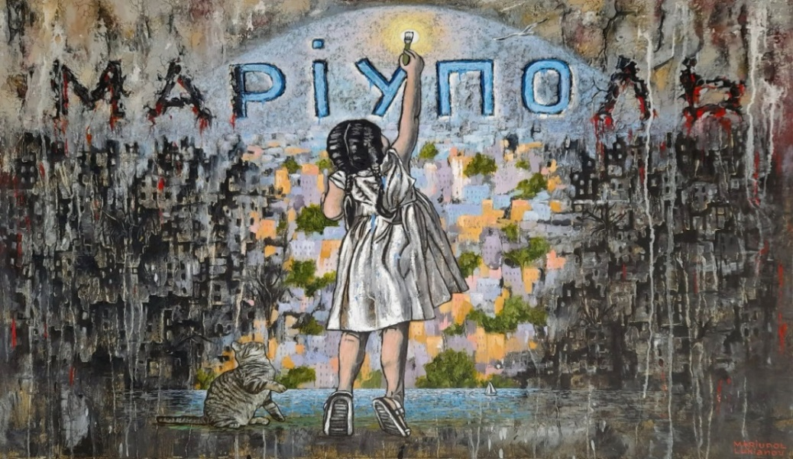
Всеукраїнський відкритий інтерактивний конкурс
«МАН-Юніор Дослідник»
Номінація: «Історик-Юніор»
«Стежками незламного Маріуполя»
Роботу виконала: Стасюк Аліса Максимівна, внутрішньо переміщена особа, учениця 9-А класу комунального неприбуткового закладу освіти Ізмаїльської міської ради Ізмаїльського району Одеської області «Український ліцей з поглибленим вивченням іноземних мов імені Т. Г. Шевченка».
Ізмаїльське територіальне відділення МАН України.
Науковий керівник: Драганова Альона Георгіївна, учитель історії та правознавства комунального неприбуткового закладу освіти Ізмаїльської міської ради Ізмаїльського району Одеської області «Український ліцей з поглибленим вивченням іноземних мов імені Т. Г. Шевченка»
Ізмаїл
2025 р.

Slide 2
Мета: розробити маршрут з визначними місцями та пам'ятками архітектури міста Маріуполь, які зазнали пошкоджень внаслідок обстрілів, щоб довести, що навіть зруйновані пам’ятки мають історичну цінність та продовжують захоплювати своєю красою.
Завдання:
Розповісти про історію пам'яток архітектури, їх самобутність;
Мотивувати громадськість до вивчення локальної історії, місць пам'яті;
Організувати та провести віртуальну екскурсію місцями героїчної стійкості Маріуполя.
Об'єкт дослідження: історія пам'яток архітектури та будівель Маріуполя.
Предмет дослідження; будівлі, історичні пам’ятки та пам’ятки архітектури Маріуполя, які зазнали руйнувань під час повномасштабного вторгнення.
Методи дослідження: метод класифікація,( угрупування місць у Маріуполі за спільною ознакою); метод аналізу( вивчення історії обраних місць за допомогою різних видів джерел); метод порівняння ( узгодження інформації , отриманої із вивчених джерел та аналізу архітектурного ансамблю Маріуполя)
«Стежками незламного Маріуполя»

Slide 3
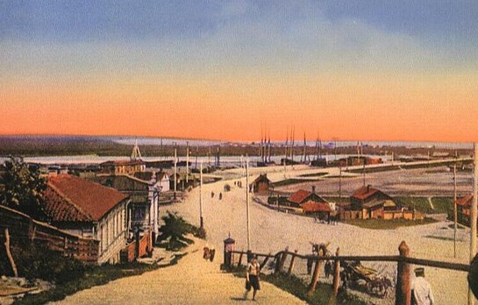
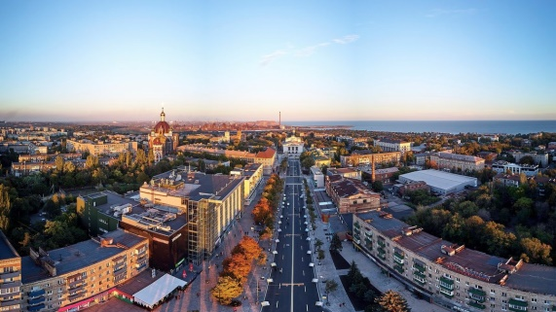
Історія Міста
Навесні 2022 року назва українського міста Маріуполь облетіла весь світ. Під час повномасштабної війни Росії проти України, розпочатої 24 лютого 2022 року, російська армія застосовувала проти міста тактику «випаленої землі», коли квартал за кварталом знищується кожна будівля та все живе. Так світ дізнався про Маріуполь — нині розбомблене, понівечене, майже вимерле місто.
Утім до цієї спустошливої війни Маріуполь мав зовсім інакший вигляд, багату й давню історію. Місто заснували українські воїни-козаки ще в ХVI столітті як вартовий пост на березі річки Кальміус.
Фортеця охороняла регіон від набігів татар з Кримського ханства .
У 1778 році поряд із фортецею заклали повітове місто Павловськ, що, імовірно, пов’язано з забороною в Російській імперії козацтва в 1775 році. Саме 1778 рік і вважається офіційним роком заснування Маріуполя.
Маріуполь був багатонаціональним містом: окрім греків з Кримського півострова, тут також жили німці, євреї, італійці.
Усі вони займалися торгівлею, чому сприяло розташування міста на узбережжі Азовського моря та в гирлі річки Кальміус. На початку ХІХ століття Маріуполь починає займатися експортом продукції за кордон. Міжнародна торгівля давала поштовх і розвитку інфраструктури міста.
А завдяки світовій індустріалізації в місті з’являються й металургійні заводи. Маріуполь, у роки незалежності України перетворюється на її металургійну столицю. У 2002 році Маріуполь визнають найкращим містом України за благоустроєм.
Попри війни та революційні події місто зберегло значну частину дореволюційної забудови, де практично кожна будівля була пам’яткою архітектури.
Проте під час повномасштабного вторгнення Росії в Україну у 2022 році Маріуполь потрапив у блокаду російських військ. Багато житлових масивів та історичних пам'яток зазнали пошкоджень, з яких і почнеться наша екскурсія.

Slide 4
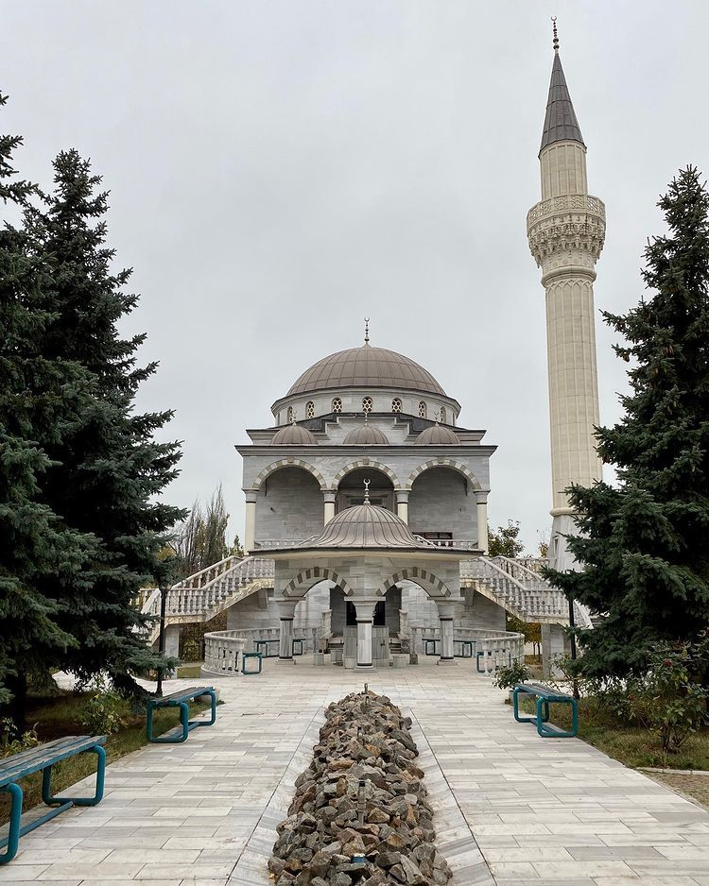
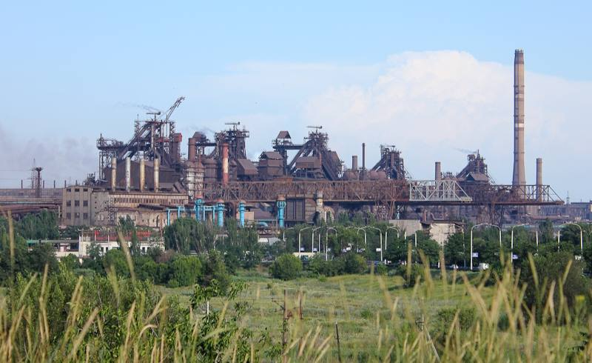
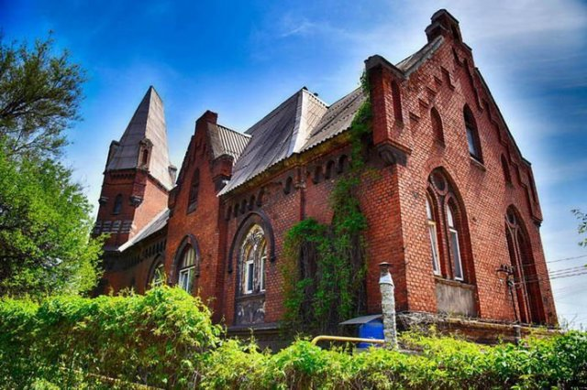
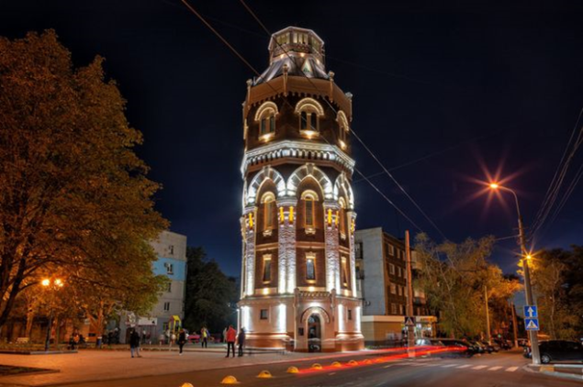
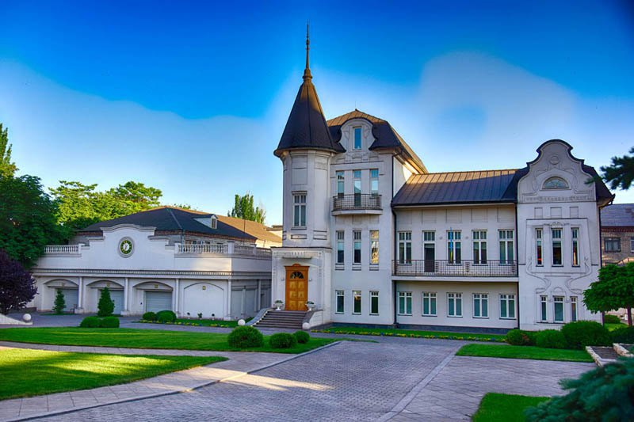
Екскурсійний маршрут
Металургійний комбінат «Азовсталь»
Дім Гампера
33 метрова Водонапірна вежа
Маріупольська мечеть на честь султана Сулеймана Пишного і його дружини Роксолани
Будівлі колишнього маєтку Абрама Трегубова
Це більше, ніж просто екскурсія. Це можливість нагадати про Маріуполь, його силу і красу.

Slide 5
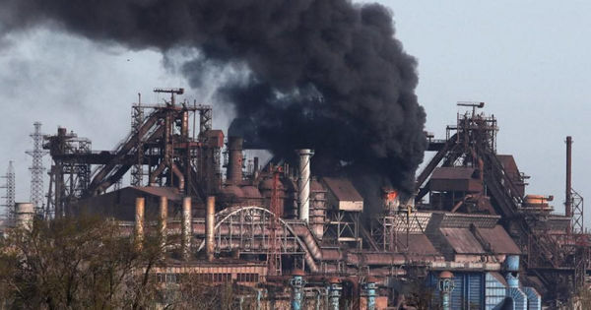
Металургійний комбінат «Азовсталь»
Завод «Азовсталь» у Маріуполі був одним із найбільших виробників чавуну та сталі в Європі. Його історія починається з 1930 року. Прототипом для нього послугував металургійний комбінат у місті Гері неподалік від Чикаґо. Уже 1933 року завод, збудований під керівництвом західних інженерів, видав свій перший чавун. Із того часу починається історія яскравих рекордів: 1939 року на підприємство вперше у світовій практиці пароплави доставили гарячий агломерат — напівфабрикат, необхідний для виробництва чавуну. У часи Другої світової війни до окупації Маріуполя завод активно забезпечував потреби фронту. Нарощування потенціалу заводу продовжилося й у часи незалежності України.
У 2022 році назва металургійного гіганта пролунала на весь світ з іншої, трагічної причини. «Азовсталь» став символом опору жорстокій російській агресії та неймовірної відваги українських бійців. Майже зі старту повномасштабного вторгнення російських військ в Україну у 2022 році укриття «Азовсталі» понад два місяці були прихистком та мисом останньої надії для містян та захисників Маріуполя.

Slide 6
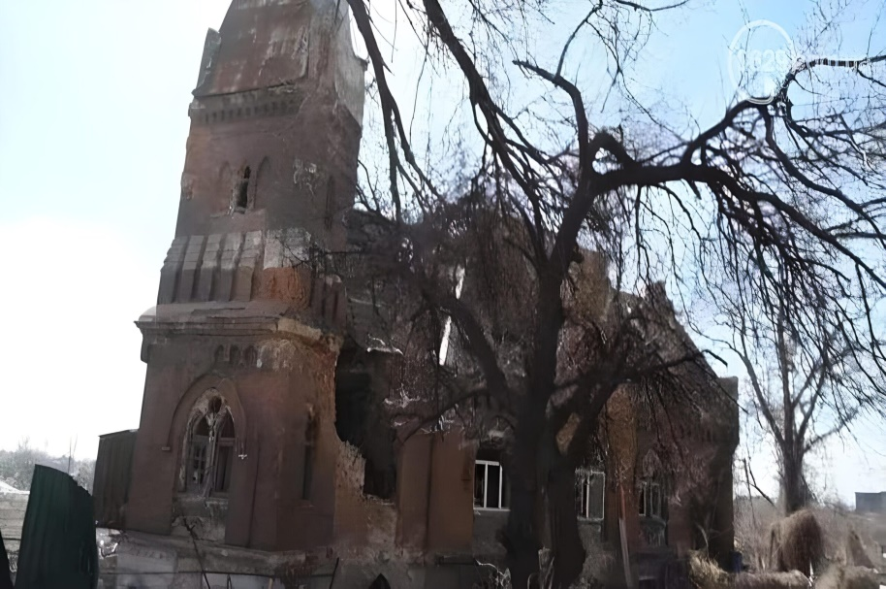
Дім Гампера
Одна з найцікавіших і найгарніших архітектурних пам'яток Маріуполя. Невелика будівля в стилі неоготики, споруджена з червоної цегли, розташована в районі Слобідки. Прикметні особливості її архітектури: стрілчасті вікна, цегляні візерунки та прибудова у вигляді вежі замку. На рубежі XIX-XX ст. тут жив і працював відомий маріупольський лікар Сергій Гампер, який користувався великою популярністю серед жителів міста. Спуск, який веде до його дому, досі називають Докторським, або Гамперовским.
З повномасштабного військового вторгнення в Україну, захисники міста героїчно протистояли російській армії, через що росіяни почали масоване бомбардування міста, внаслідок чого будинок Гампера був сильно пошкоджений - на нього було скинуто авіабомбу.

Slide 7

33 метрова Водонапірна вежа
Статус архітектурної пам’ятки міста вежа отримала в 80-ті роки. Побудована вона ще в 1909 році за проектом Віктора Нільсона. Він був автором не тільки самої будівлі, але і всієї водопровідної системи міста. До 1932 року ця будівля слугувала водонапірної вежею, а потім, коли потреба в ній зникла, у це приміщення переїхали пожежники, які використовували її у якості оглядової вежі, з якої відкривається вигляд на все місто.
До повномасштабного вторгнення у будівлі відкрили креативний простір та культурно-туристичний центр «Вежа». Тут проходили виставки, лекції, зустрічі, екскурсії. У березні 2022 року тут люди знайшли прихисток під час масованих обстрілів росіян.
За майже два роки роки окупації росіяни спромоглися лише винести з «Вежі» усе майно. Наразі архітектурну та історичну пам’ятку доводять до аварійного стану.

Slide 8
Маріупольська мечеть на честь султана Сулеймана Пишного і його дружини Роксолани
Мечеть на честь султана Сулеймана Пишного і його дружини Роксолани було побудовано в 2007 році в Приморському парку Маріуполя, на місці мечеті 1906 року, зруйнованої більшовиками у 1936. Її прообразом стала одна з найбільших мечетей Стамбула – Сулейманіє-Джамі, заснована Сулейманом І Пишним у 1550 р. Мечеть та діючий при ній однойменний ісламський культурний центр було побудовано з мармуру, привезеного з Туреччини. 12 березня 2022 року російська армія з важкої артилерії обстріляла мечеть. За даними МЗС України, на момент обстрілів у мечеті від небезпеки переховувалося 86 громадян Туреччини, серед них 34 дитини.

Slide 9
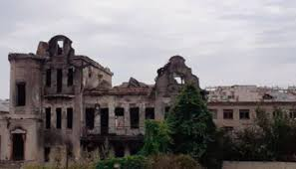
Будівлі колишнього маєтку Абрама Трегубова
Будівлі Абрама Трегубова спорудили у XIX-XX столітті, ще до більшовицької революції. Трегубов був депутатом міської думи, купцем, меценатом та громадським діячем. Він володів нерухомістю, а у міській архітектурі особливо виділявся його маєток із гостроверхою баштою. У радянський період будівлю занедбали, а згодом її перебудували й відкрили в ній поліклініку.
У незалежній Україні реставрація маєтку тривала 10 років, йому повернули характерні риси. Після повномасштабного вторгнення росіяни майже повністю знищили три будівлі маєтку Трегубова. Інтер’єри та фасади архітектурної пам’ятки — це тепер спогади.

Slide 10
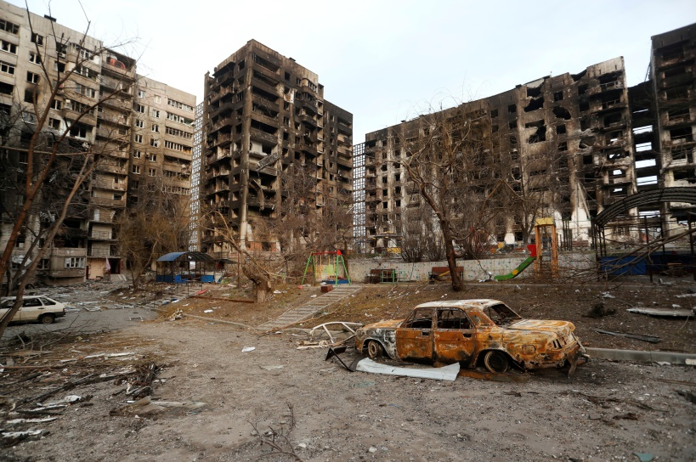
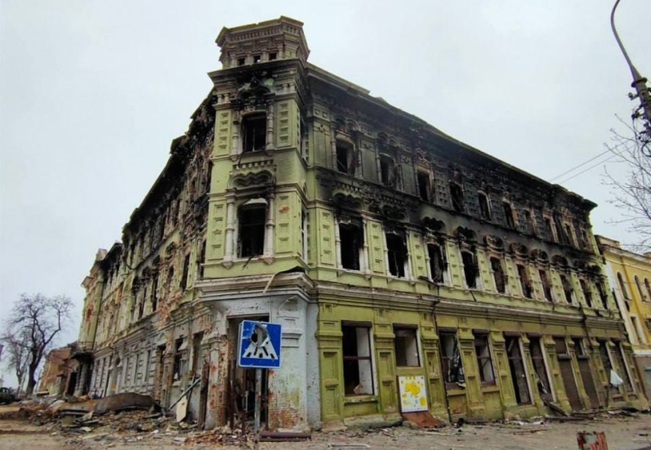
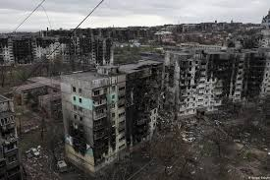
Місто Маріуполь став символом кривавої війни та геноциду, свідченням відсутності у ворога поваги ані до культурної спадщини, ані до людського життя. Російські війська знищили безліч архітектурних пам’яток, музеїв, театрів, навчальних закладів, скверів, лікарень. Розбомблені багатоповерхівки чорними ранами дивляться на спустошене місто.

Slide 11
Висновок
За результатами дослідження вдалося розкрити проблематику винищення історичних пам'яток міста Маріуполь та поширити історії зруйнованих об’єктів.
Унікальність проєкту полягає у створенні маршруту, який має не тільки минулу історію, а й нову реальність.
Маріуполь залишається незламним. Не дивлячись на всі випробування, маріупольці зберігають свій національний спадок. Здійснивши аналіз історії пам'яток архітектури міста, спостерігаємо , що навіть у найтяжчі часи, місто зуміло зберегти свої культурні цінності. Це доводить про непохитність української культури, витримку та стійкість України та Маріуполя.

Slide 12
Посилання
Електронна книга «Маріуполь. Книга хоробрих» – Руслан Давід.
https://mrpl.city/blogs/view/do-240-richchya-mariupolya-legendi-mista-chastina-ii
https://www.rad iosvoboda.org/a/istoriya-mariupol/31842579.html
https://www.0629.com.ua/news/3653011/vkradena-istoria-koli-i-hto-zasnuvav-mariupol-ta-comu-pravda-pro-ce-bagato-rokiv-prihovuvalas-vid-suspilstva
https://v-variant.com.ua/article/mariupol-spravzhnia-istoriia/
http://www.history.org.ua/?termin=Mariupol_mst

